Slide 1
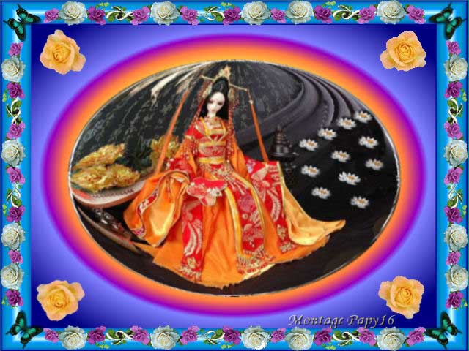
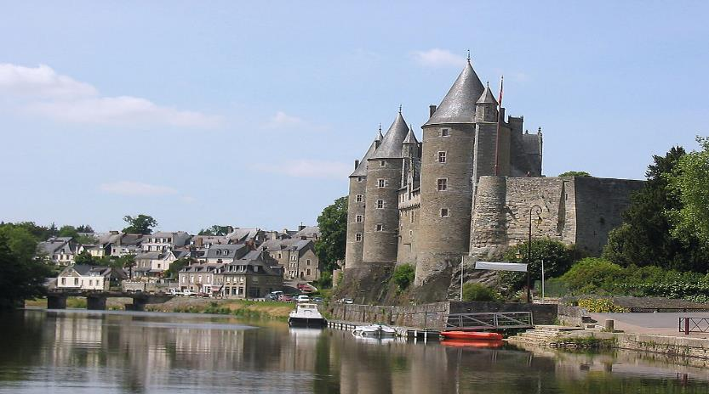
N°1
Josselin – Bretagne -

Slide 2
La ville de Josselin est située sur les rives de l'Oust, une rivière dont le cours canalisé constitue une section du canal de Nantes à Brest. Josselin se situe à 12 km à l'ouest de Ploërmel, à 34 km à l'est de Pontivy, à 44 km au nord de Vannes, à 73 km au nord-est de Lorient et à 81 km à l'ouest de Rennes2. La voie express Lorient-Rennes (Nationale 24) contourne l'agglomération par le nord. La commune a une superficie de seulement 4,48 km2 et son territoire se limite pour l'essentiel à l'agglomération

Slide 3
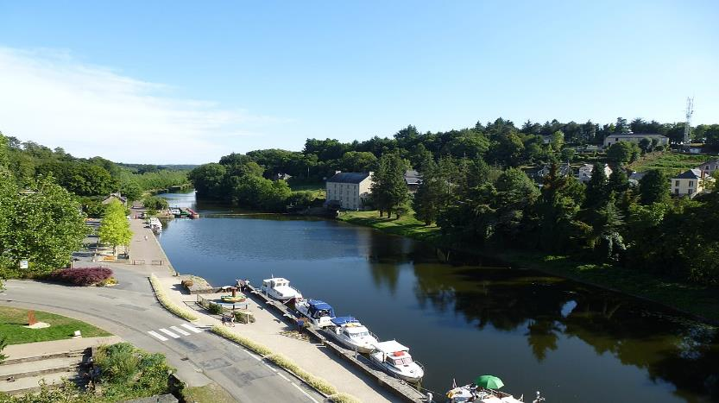
L'Oust à Josselin.

Slide 4
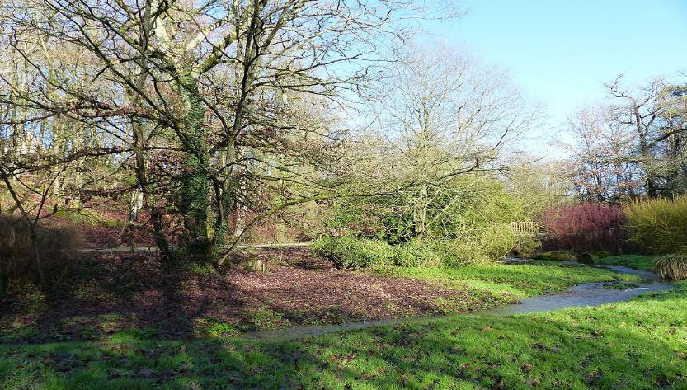
Le jardin du Bois d'Amour et la rivière Minette.

Slide 5
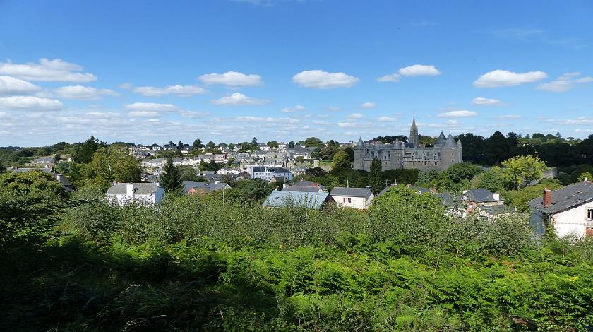
Le château de Josselin vu depuis la butte Saint-Laurent.

Slide 6
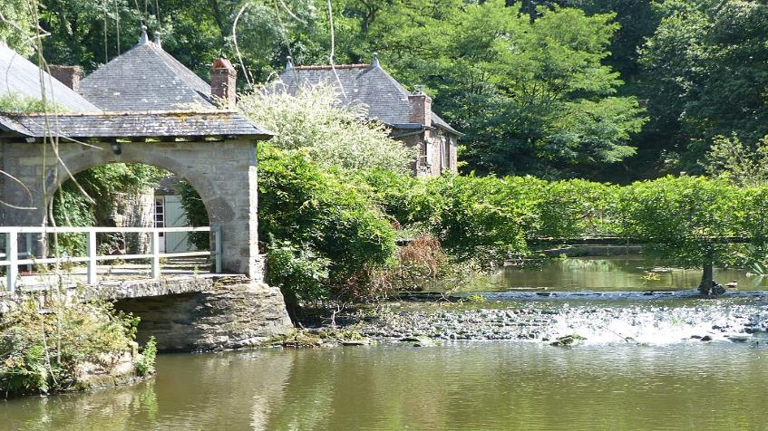
L'Oust au niveau du moulin de Beaufort.

Slide 7

L'écluse de Josselin et le château.

Slide 8
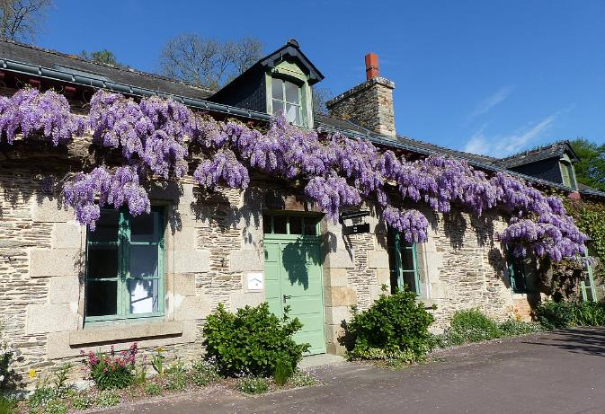
La maison éclusière de Josselin.

Slide 9
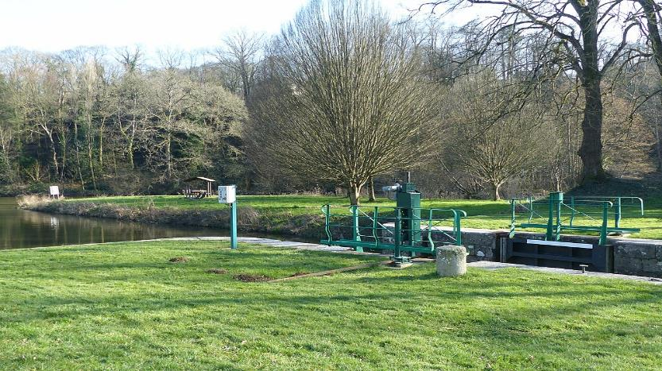
L'écluse de Beaufort.

Slide 10
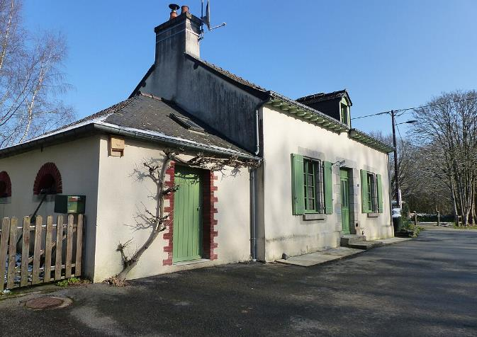
La maison éclusière de Beaufort.

Slide 11
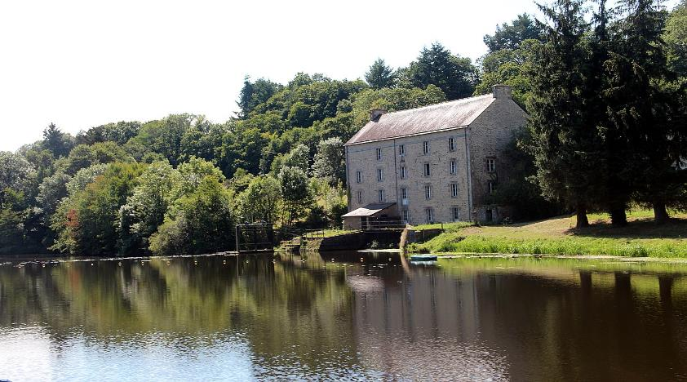
Le moulin (minoterie) de la Butte Saint-Laurent et le canal de Nantes à Brest.

Slide 12
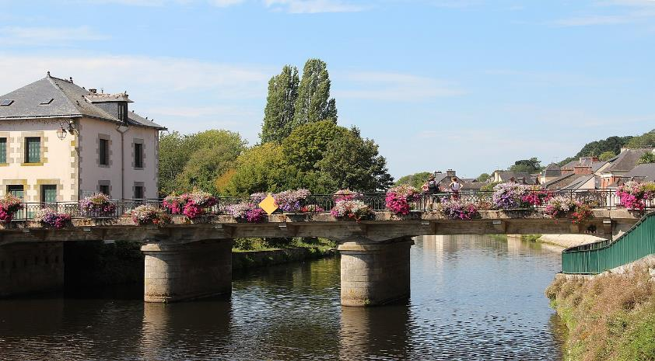
Le pont Sainte-Croix, sur l'Oust (canal de Nantes à Brest).

Slide 13
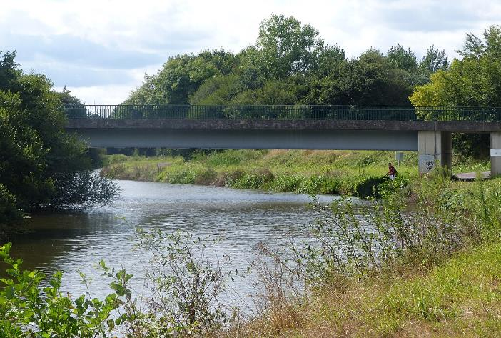
Le pont de la Rochette, sur l'Oust, entre Josselin et Guégon.

Slide 14
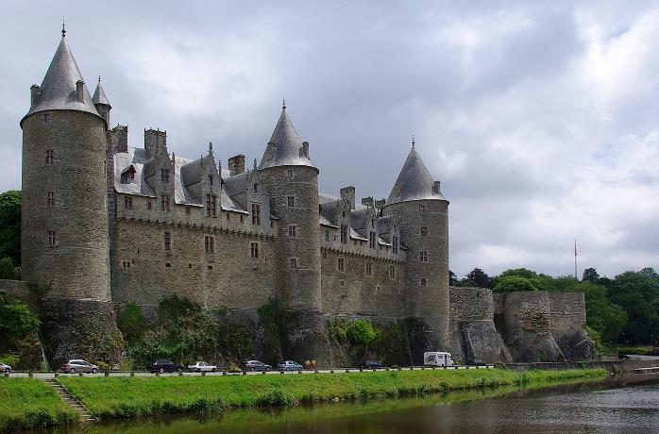

Slide 15
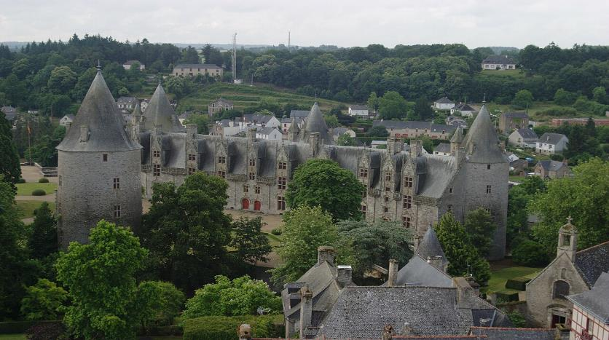
Château de Josselin vu depuis le clocher de la basilique.

Slide 16
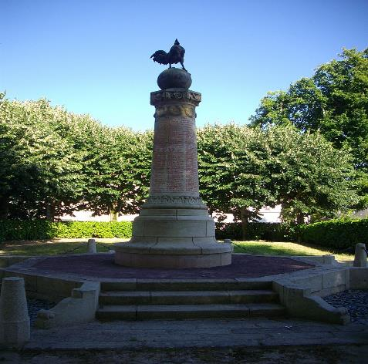
Le monument aux morts de Josselin : vue d'ensemble.

Slide 17
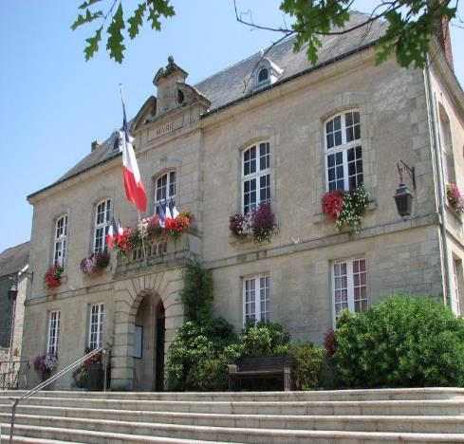
La mairie de Josselin.

Slide 18
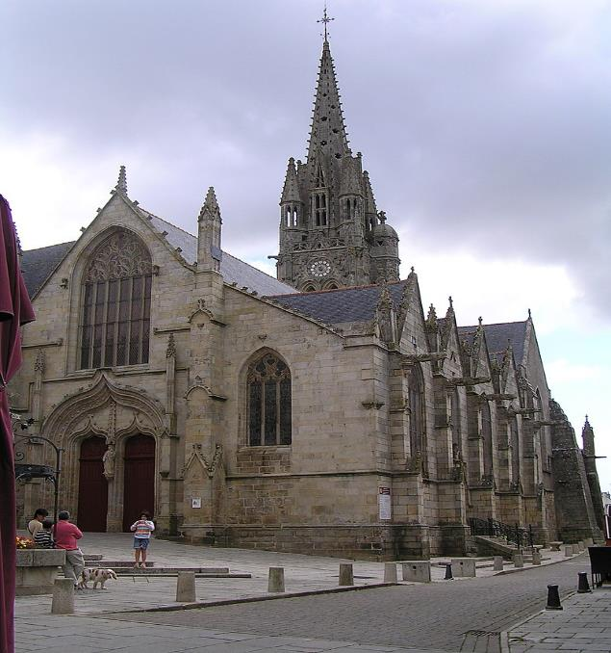
Basilique Notre-Dame du Roncier : vue extérieure d'ensemble.

Slide 19
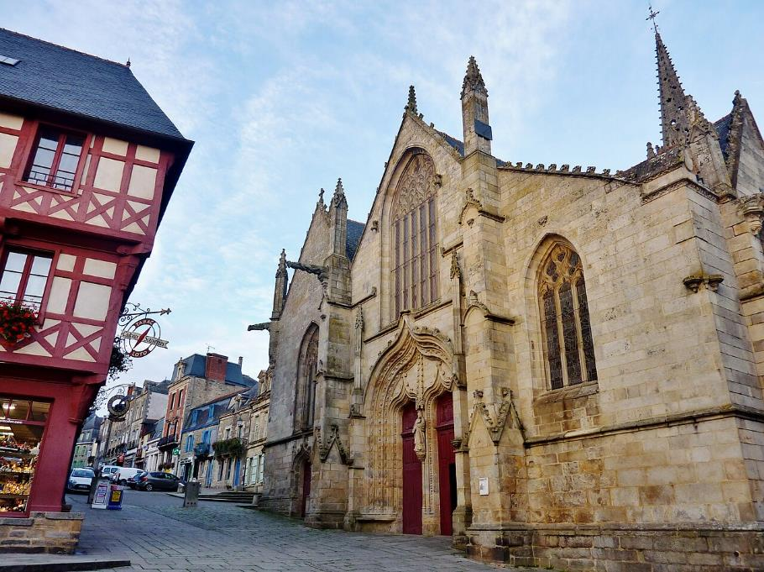
Basilique Notre-Dame du Roncier : façade ouest.

Slide 20
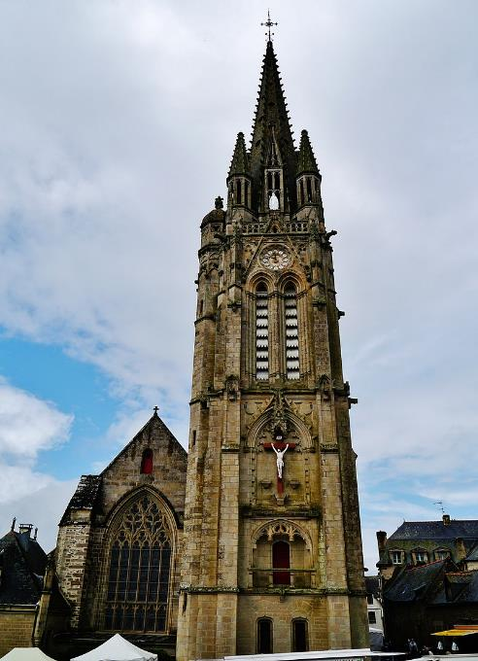
Basilique Notre-Dame du Roncier : le clocher.

Slide 21
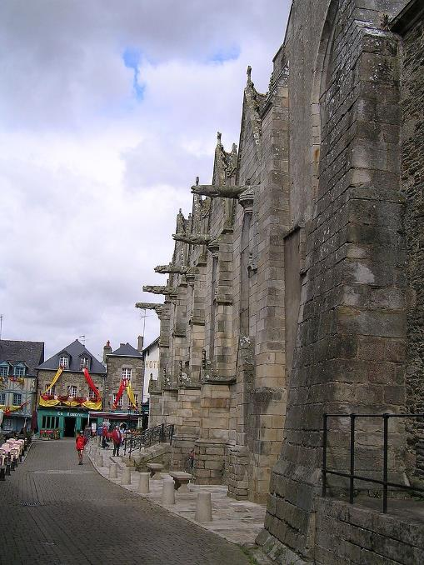
Les gargouilles de la Basilique Notre-Dame du Roncier.

Slide 22
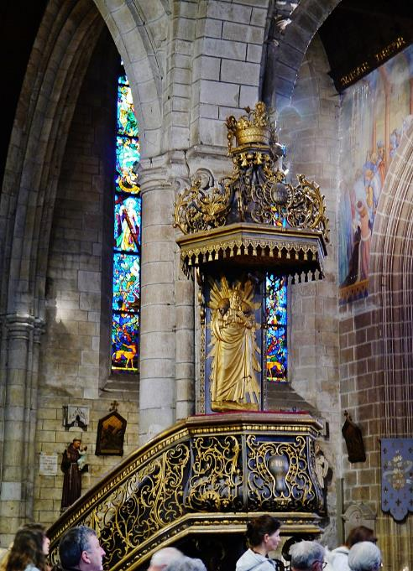
Basilique Notre-Dame du Roncier : la chaire à prêcher.

Slide 23
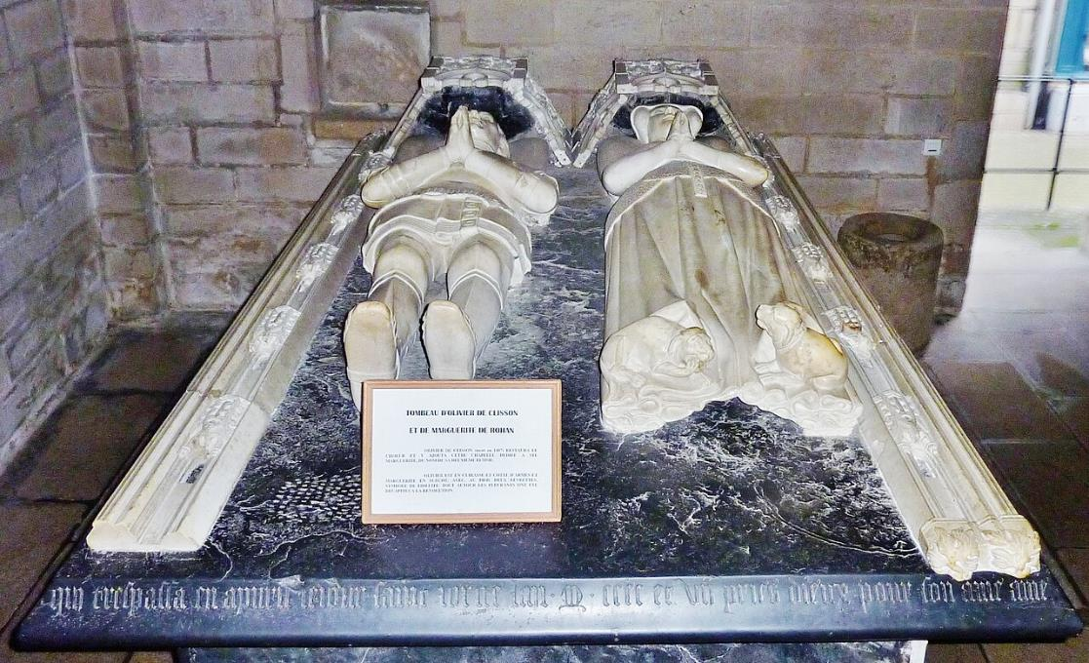
Gisants d'Olivier V de Clisson et Marguerite de Rohan.

Slide 24
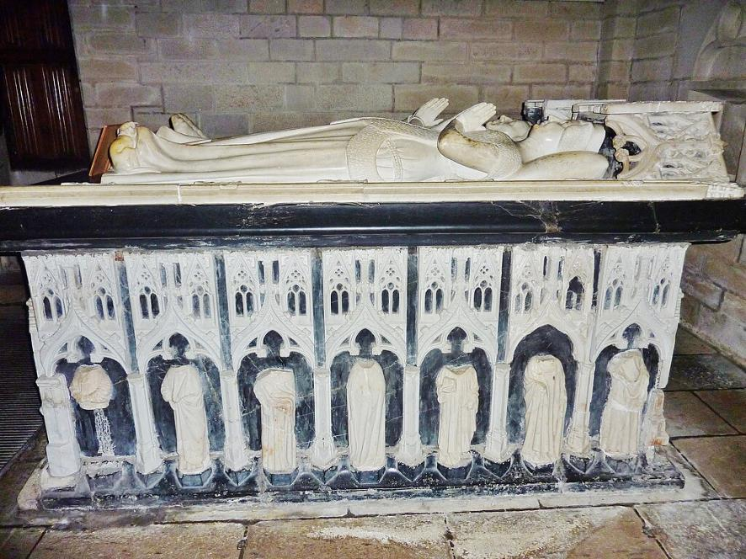
Gisants d'Olivier V de Clisson et de Marguerite de Rohan.

Slide 25
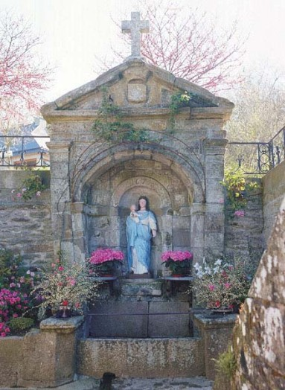
Fontaine Notre-Dame-du-Roncier.

Slide 26
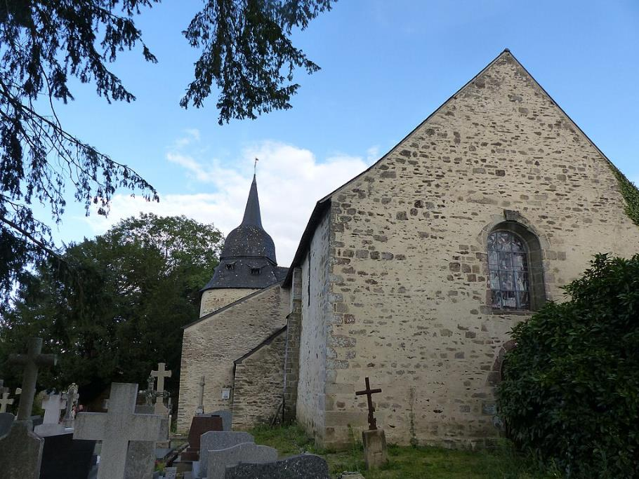
Chapelle Sainte-Croix : vue extérieure d'ensemble.

Slide 27
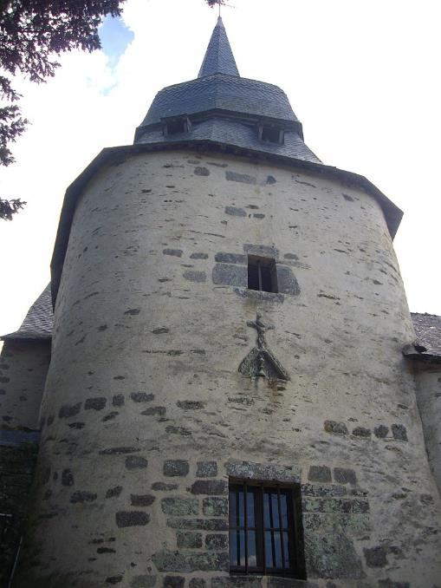
Chapelle Sainte-Croix : la tour-clocher.

Slide 28
N°1
Lorient Vous A Présenté La commune De Josselin -Bretagne
Merci De Votre Visite
Les Images Et Le Son Du Net
Daniel

